Slide 1
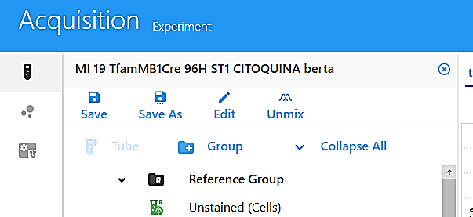
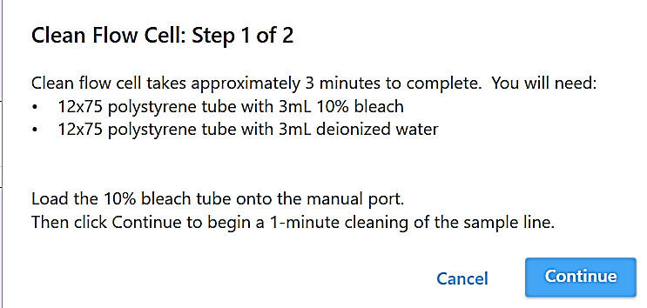
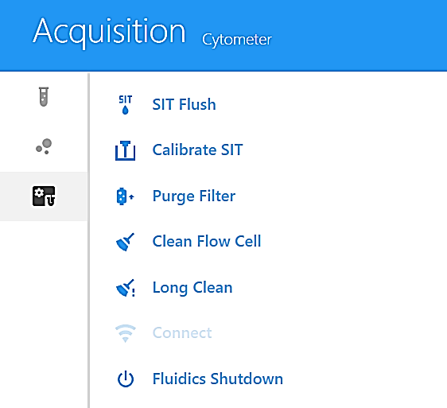
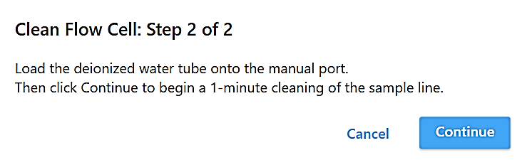
GUÍA RÁPIDA LAVADO/APAGADO AURORA
LAVADO
Ir al menú superior izquierdo y seleccionar el tercer icono
Aparecerá la siguiente pantalla, seleccionar la opción clean flow cell
3. Aparecerá una ventana emergente con las instrucciones a seguir
4. Poner el tubo de lejía (clean) y dar a continue
5. Aparecerá una ventana emergente con instrucciones con lo que hay que hacer

Slide 2
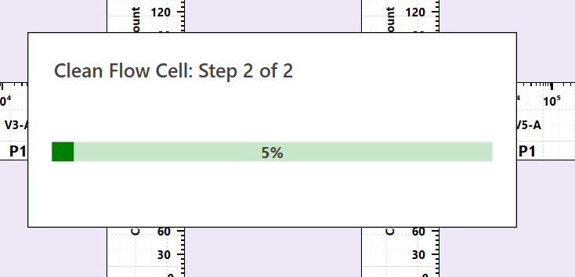
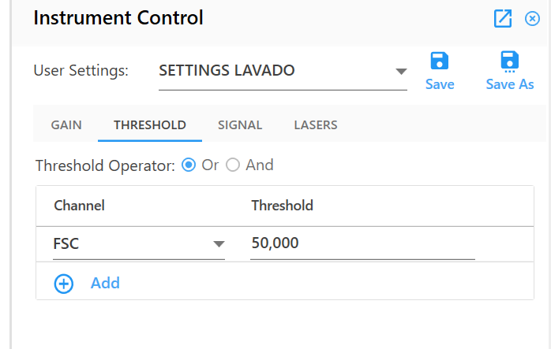
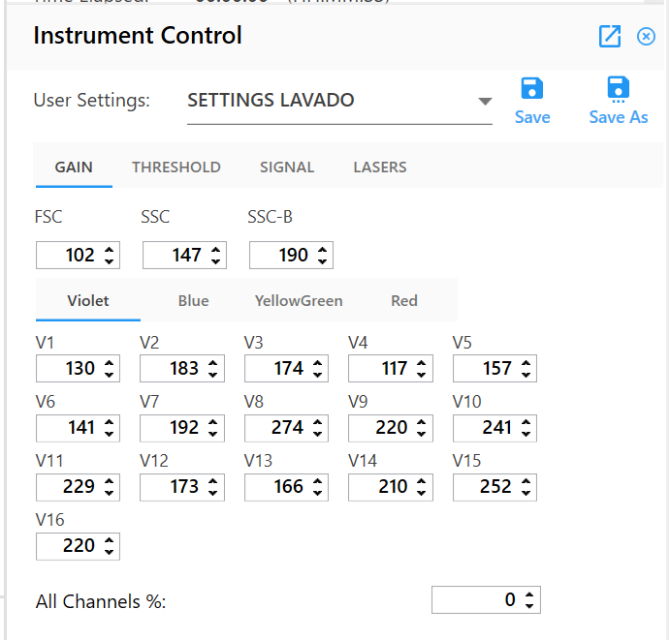
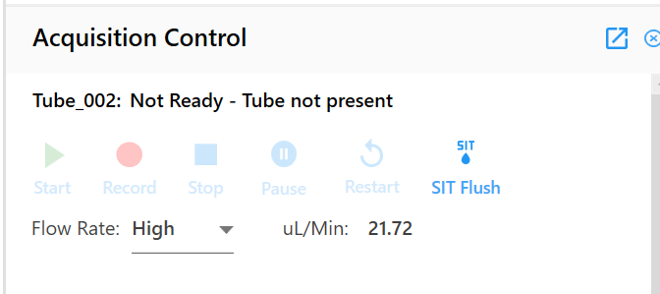
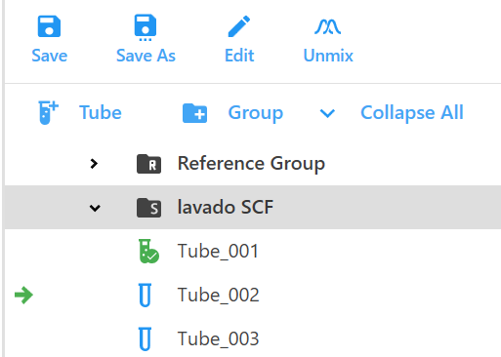
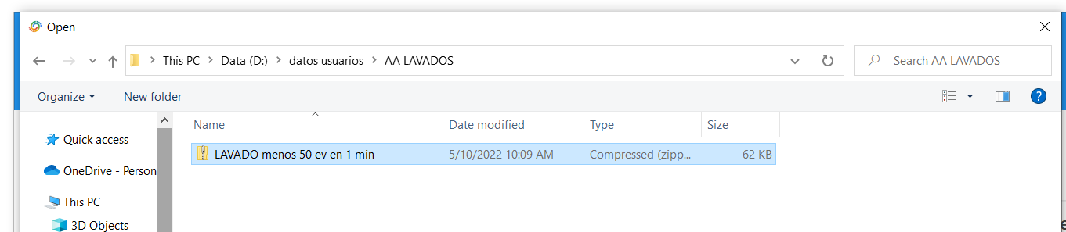
4. Poner el tubo de agua y dar a continue
8. Comprobamos en el instrument control que los settings son correctos SETTINGS LAVADO
5. Repetir los pasos 2,3 y 4 poniendo contrad o decon 30% y agua
6. Abrir el experimento de lavado 1 min menos 50 ev.
9. Pasamos tres tubos de agua y anotamos en la libreta los eventos del tercer tubo
7. Si no está, lo importamos del escritorio

Slide 3
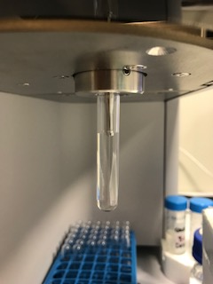
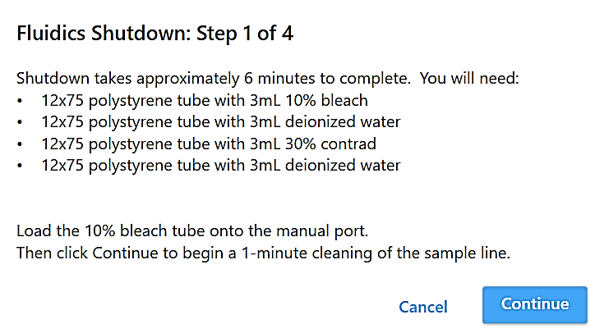
SHUTDOWN
1. Elegir la opción fluidics shutdown en la misma pantalla que el lavado
3. Seguir las instrucciones hasta finalizar el proceso una vez finalizado salir del software, apagar el citómetro y el ordenador (dejar el tubo de agua puesto con suficiente agua, que llegue a la parte metálica)
2. Aparecerá una ventana emergente con las instrucciones a seguir

